Slide 1

O Prazer Que Só Vale À Dois
Pastoral Estudantil – APV
Pr. Marcelo Augusto de Carvalho
Notes:
www.4tons.com
Pr. Marcelo Augusto de Carvalho

Slide 2

Manipular Os Genitais
Sozinho
Busca De Prazer
Até o Orgasmo
Notes:
DEFINIÇÃO
Masturbação é um ato de manipulação dos órgãos genitais, acariciando, tocando, ou friccionando, resultando em prazer, ou seja, até atingir o orgasmo.

Slide 3

Classificação
Adolescente
Compensadora
Necessidade
Patológica
Médica
Hedonista
Notes:
CLASSIFICAÇÃO
Adolescente
Compensadora
Necessidade
Patológica
Indicação Médica
Hedonista

Slide 4

Argumentos A Favor
Notes:
ARGUMENTOS A FAVOR

Slide 5

Normal
Ensaio
Sobrecarga
Desenvolvimento
Bíblia Não Fala
Só Se Patológico
Notes:
atividade normal, e sua ausência sinal de desequilíbrio.
ensaio para a vida heterossexual normal.
importante para o desenvolvimento humano.
sobrecarga de "normal”
Bíblia não faz uma alusão de forma direta contrária a esta prática. Gênesis 38:1-10-Onã: não há relação direta entre a prática da masturbação.
só é problema quando é uma obsessão ou substituto psicológico total para as relações sexuais normais.
mitos são que a masturbação causa danos físicos, que destruirá a habilidade sexual no casamento ou que causará distúrbios emocionais.

Slide 6
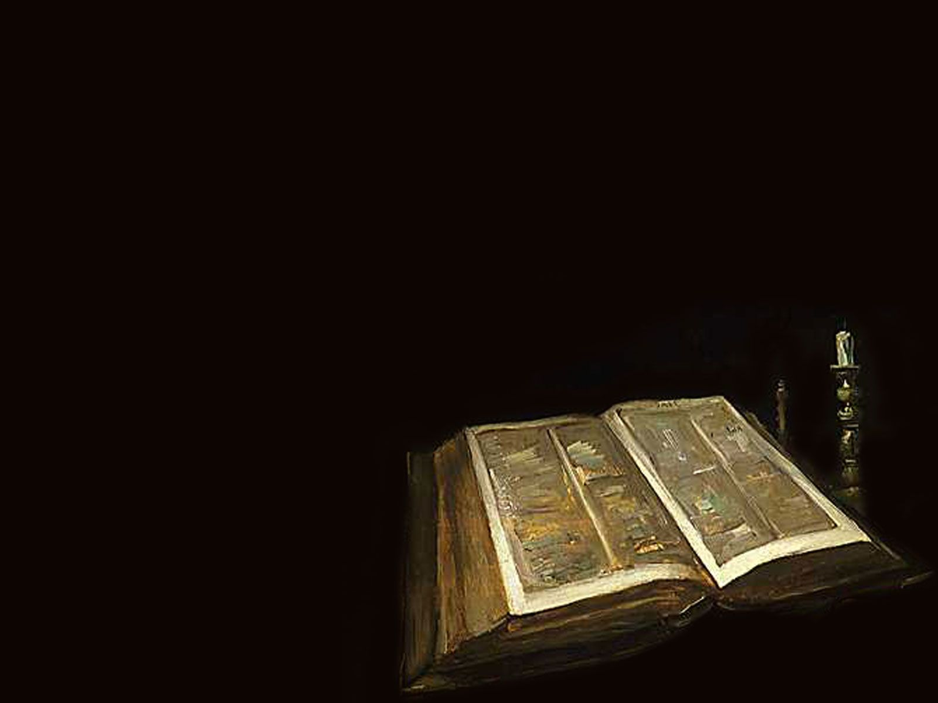
O Que A Bíblia Diz?
Notes:
A BÍBLIA DIZ

Slide 7

Lascívia
Pensamentos
Cobiçar
Egocentrismo
Auto-Estimulação
Notes:
Lascívia e Luxúria - "Gratificação dos sentidos ou indulgência para com o apetite; dedicado aos ou preocupado com os sentidos" e "desejo sexual intenso”.
Pensamentos - Mt 5:27,28 (cobiçar)
II Co 10:5 (pensamento para Deus)
I Pe 1:13,14 (não se conformar)
Santidade e intenção da relação sexual no casamento – Masturbação tentativa de experimentar sensação reservada ao casamento.
Egocentrismo e Auto-indulgência – "Todos nós também antes andávamos nos desejos da nossa carne, fazendo a vontade da carne e dos pensamentos" Efésios 2:3

Slide 8

Corpo é Templo
Rom 6:12
1 Cor 6:12
Notes:
Corpo é Templo do Espírito Santo
Escravidão - "Não reine, portanto, o pecado em vosso corpo mortal, para obedecerdes às suas concupiscências" Romanos 6:12
"Todas as coisas me são lícitas, mas nem todas as coisas convém. Todas as coisas me são lícitas, mas eu não me deixarei dominar por nenhuma delas" I Coríntios 6:12

Slide 9

Olhos Impuros - Mat 6:22-23
Notes:
Sentidos – Olhos: "candeia do corpo" e que se os "olhos forem maus", o corpo "será tenebroso". Mateus 6:22,23
“Concupiscência dos olhos" I Jo 2:16

Slide 10
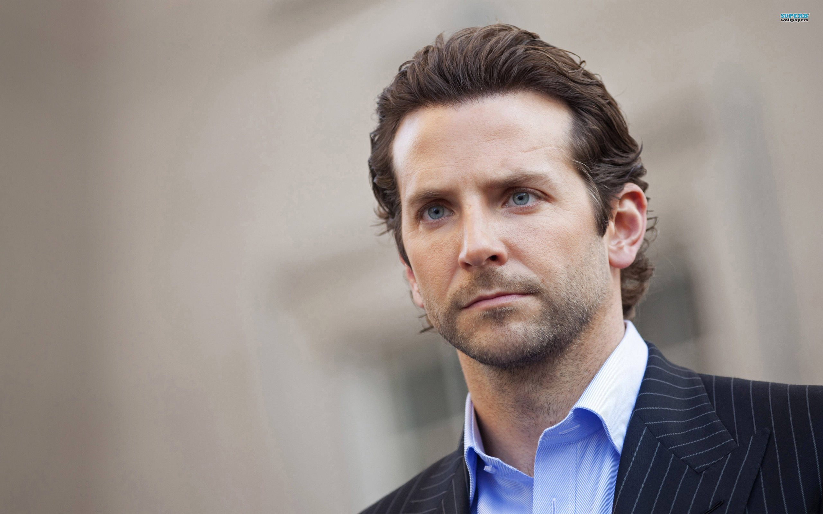
Vício Degradante
Destruidor Corpo E Alma
Abuso Próprio
Notes:
Apelidos: vício degradante; poluição moral; vício destruidor do corpo e da alma; abuso próprio, vício secreto e repulsivo vício.

Slide 11
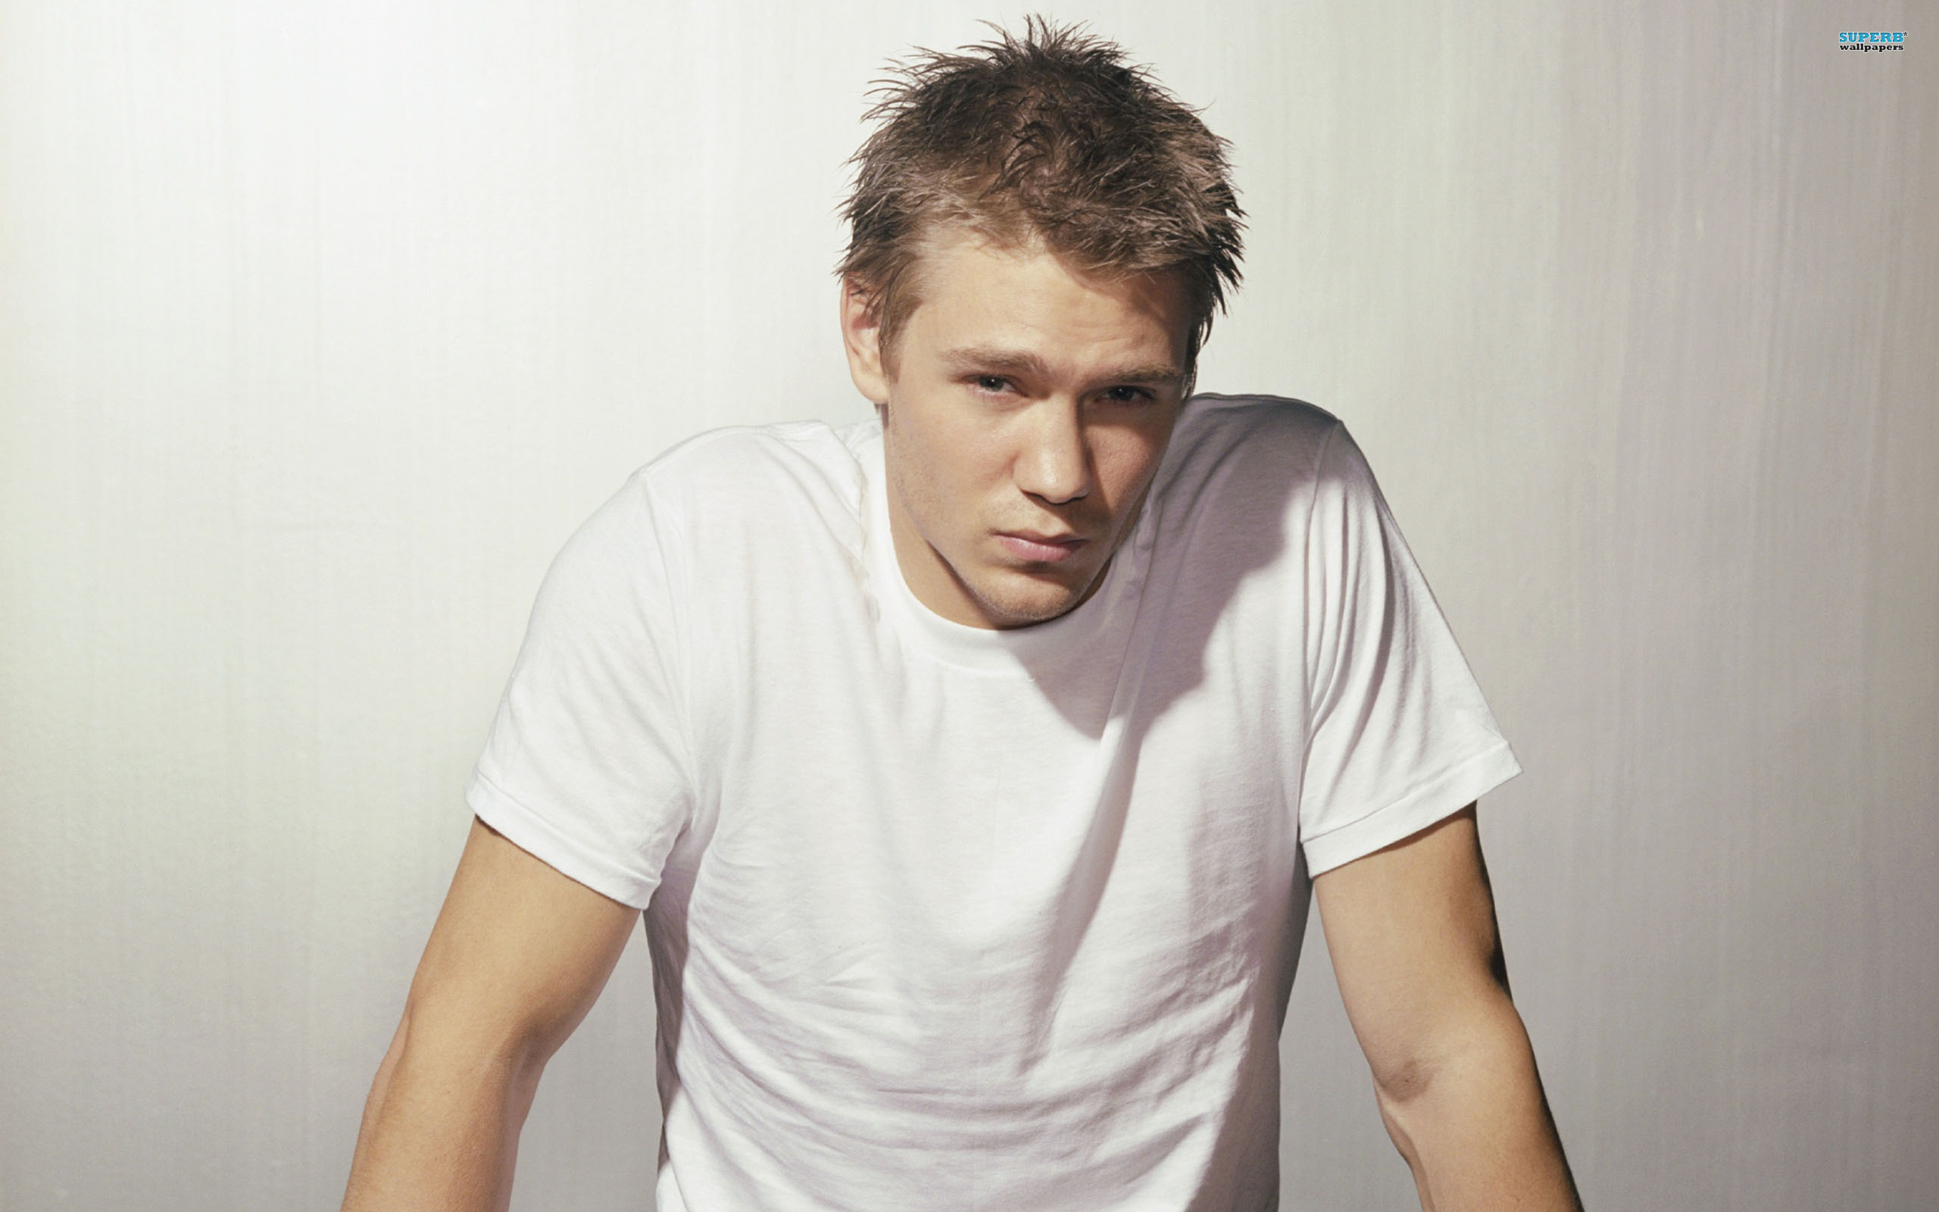
Efeitos No Corpo
Notes:
EFEITOS NO CORPO

Slide 12

Debilita Sensibilidades
Debilita Física e Mental
Cérebro Extenuado
Organismo Exposto
Vício
Diminuição Prazer Conjugal
Notes:
→ Debilitam as sensibilidades morais e de percepção.
Ruína física e mental
Herdar e passar para próximas gerações.
Cérebro: uma deficiência e grande exaustão, que deixam o organismo exposto a enfermidades.
Vício: dores no organismo e várias doenças, tais como afecções na espinha, enfermidades nos rins, e tumores cancerosos podendo levar a morte.

Slide 13
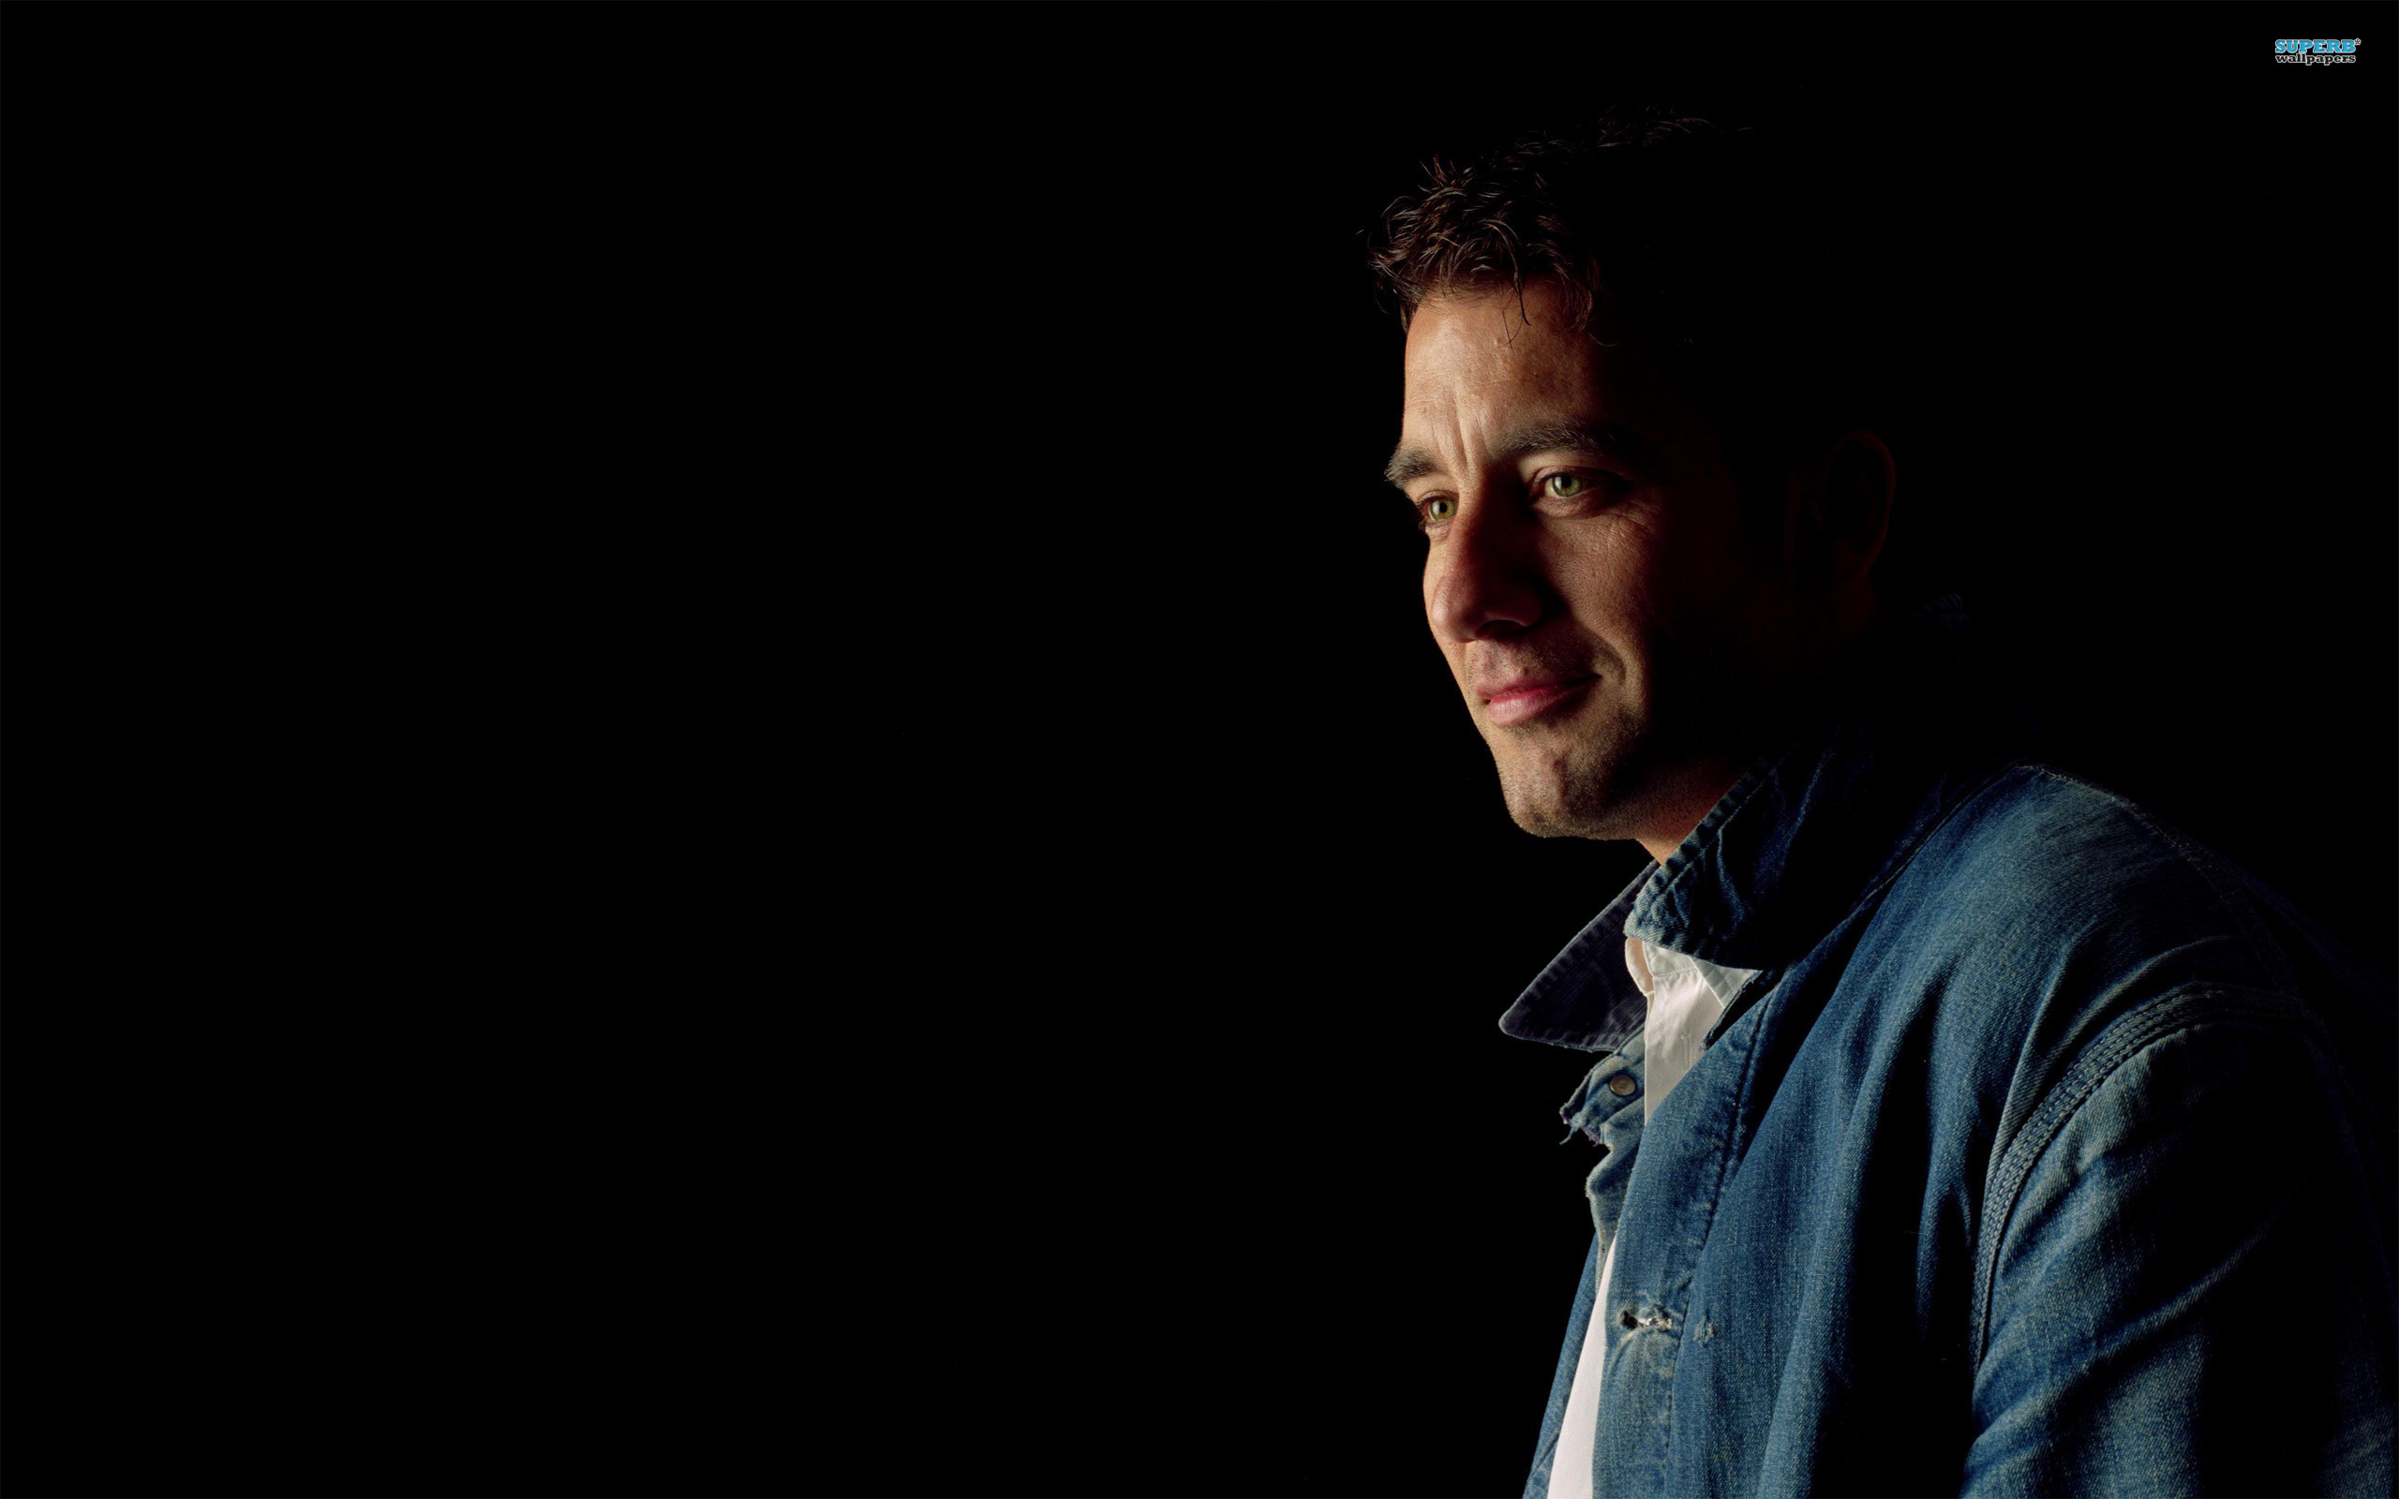
Efeitos Na Vida Espiritual
Notes:
EFEITOS NA VIDA ESPIRITUAL

Slide 14

Mandamento Violado
Comunhão Ameaçada
Culpa
Vergonha
Remorso
Perda Domínio Próprio
Notes:
Mandamentos violados – 7° e 10°.
Comunhão impedida.
Sentimento de culpa, vergonha.
remorsos e fraqueza perante tentações.
Perda de domínio próprio

Slide 15
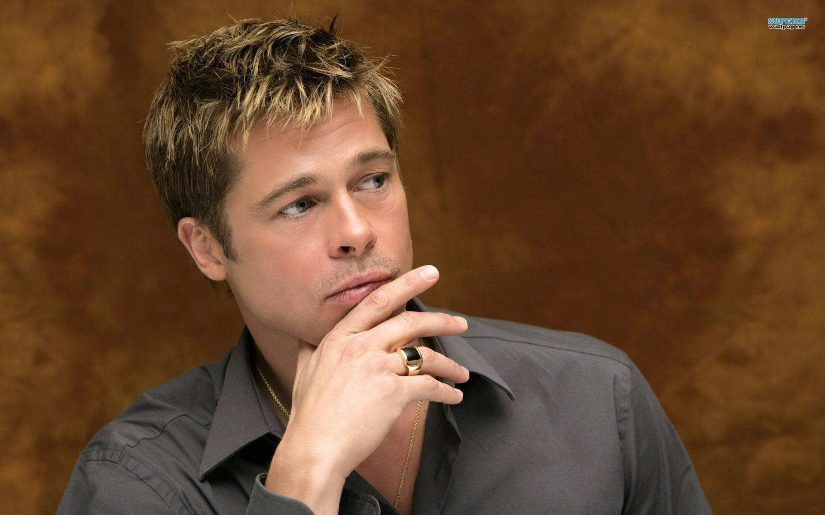
“Solenes mensagens vindas do Céu não podem impressionar fortemente o coração não fortalecido contra a condescendência com esse degradante vício”.
Notes:
“Solenes mensagens vindas do Céu não podem impressionar fortemente o coração não fortalecido contra a condescendência com esse degradante vício”. Ellen G. White.

Slide 16

“Se eu atender à iniquidade no meu coração, o Senhor NÃO me ouvirá”. Salmo 66:18
Notes:
"Se eu atender à iniqüidade no meu coração, o Senhor não me ouvirá." Salmos 66:18

Slide 17

Como Evitar a Masturbação?
Notes:
COMO EVITAR A MASTURBAÇÃO?

Slide 18

Pense Coisas Boas
Elimine Cenas Obscenas
Evite Amigos Obscenos
Evite Piadas Sujas
Ore Sobre O Assunto
Mantenha-se Ocupado
Notes:
Ocupe os seus pensamentos com coisas boas, não alimente lembranças obscenas. Fil. 4:6-8; 2º Cor. 10:5.
Pensar na Lei do Senhor de dia e de noite. Sal. 1:2.
Evite as más conversações, as más companhias. Elas corrompem os bons costumes. 1º Cor. 15:33.
Quando orar, fale com Deus sobre esse assunto, explique com todas as palavras o quanto você está sofrendo e deseja se libertar disso. “Orai sem cessar”. 1º Tes. 5:17.
Mantenha-se ocupado! “Mente desocupada é oficina de satanás

Slide 19
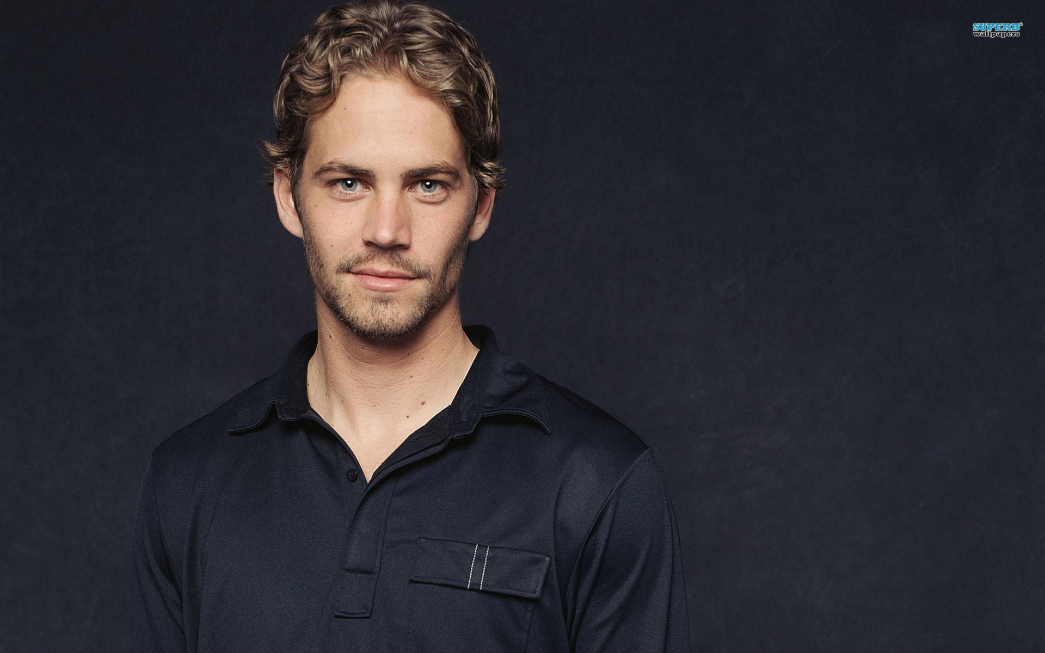
Evite Lugares Solitários
Evite Músicas Obscenas
Evite Programas Obscenos
Computador? Local Público!
Notes:
Não dê lugar ao inimigo! Efésios 4:27.
Lugares como os banheiros e momentos como os que antecedem o sono, devem ser acompanhados de uma reflexão em Cristo.
Lembre-se, esse é um campo de batalha onde o inimigo espera tirar proveito!
Evite músicas, imagens ou atos que estimulem a sensualidade.

Slide 20

Você pode vencer!
Caiu? Levante-se
Perdoe-se!
Prossiga!
Notes:
Nunca se imagine incapaz para vencer a tentação. Tudo é possível com o poder Deus. Filipensses. 4:13.
Numa luta podemos perder muitas batalhas, mas o importante é não perder a guerra.
Não dê lugar ao desânimo!!. Joao 16:33

Slide 21
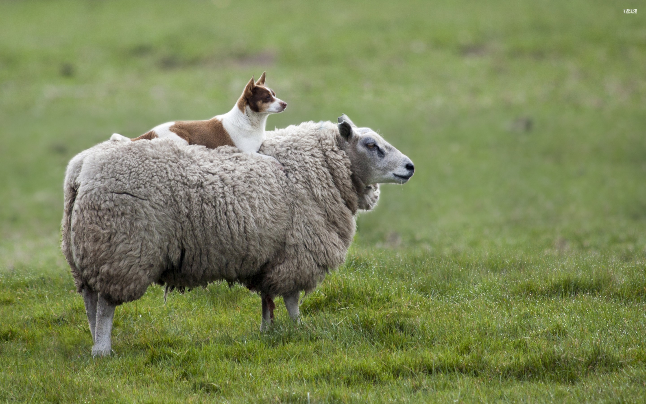
Mateus 11: 28-30
Notes:
Jesus convida todos os cansados e oprimidos. Todos que, por alguma desventura, estejam sofrendo com alguma derrota, Ele promete solução e alívio. Mateus 11:28-30 / João. 6:37.

Slide 22
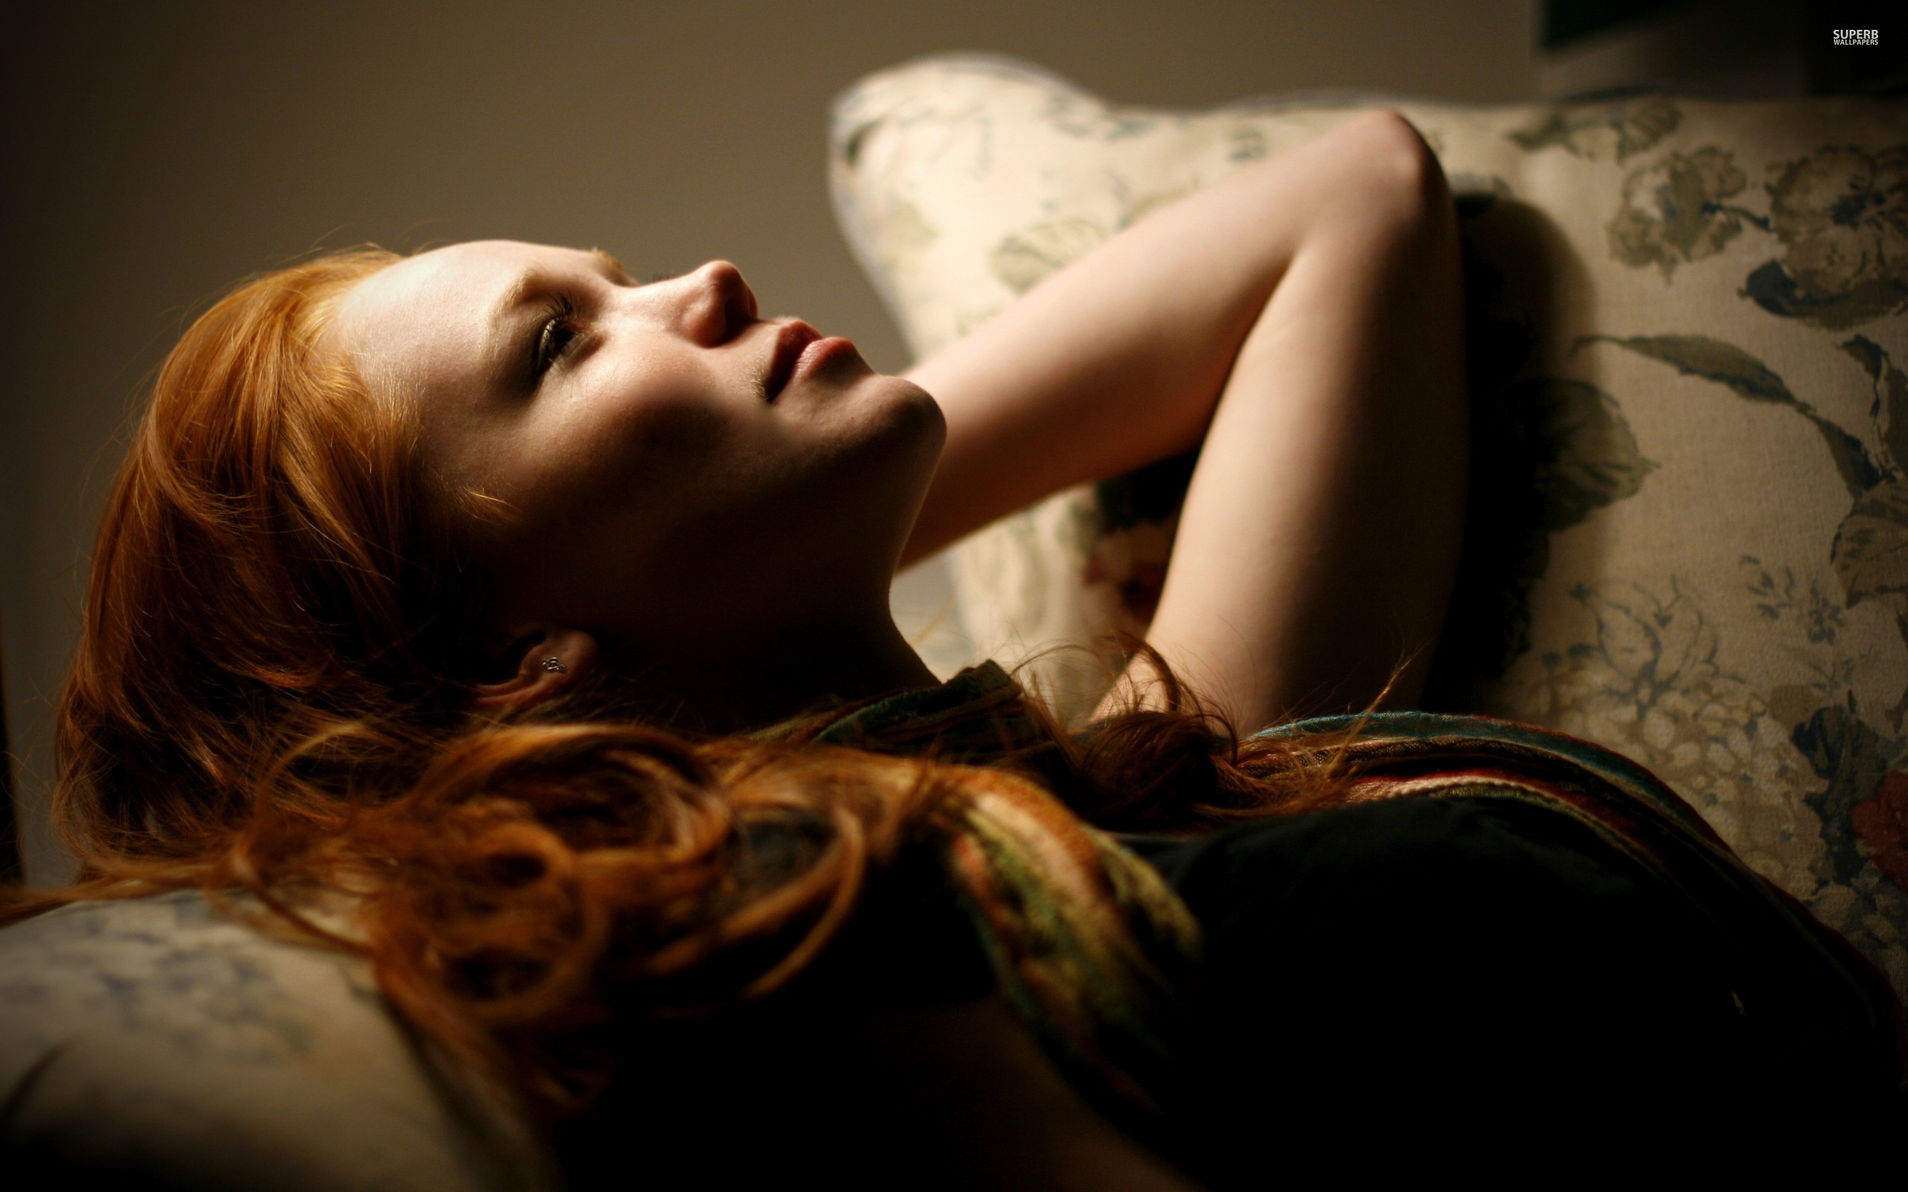
Conclusão
Notes:
CONCLUSÃO

Slide 23

Pulsão É Normal
Pecado É Abusar
Masturbação Afeta Sim
Sexo? No Casamento
Notes:
Impulso sexual é normal e dado por Deus, abusar dele é contrariar Sua benção.
Masturbação afeta negativamente a vida social, física e espiritual da pessoa.
Masturbação não é plano de Deus para a vida sexual do cristão. I Coríntios 6:18-20, Gálatas 5:19 e I Tessalonicenses 4:3-7
Na liberdade da graça de Deus, podemos escolher fazer o que é sagrado e direito aos olhos de Deus.

Slide 24
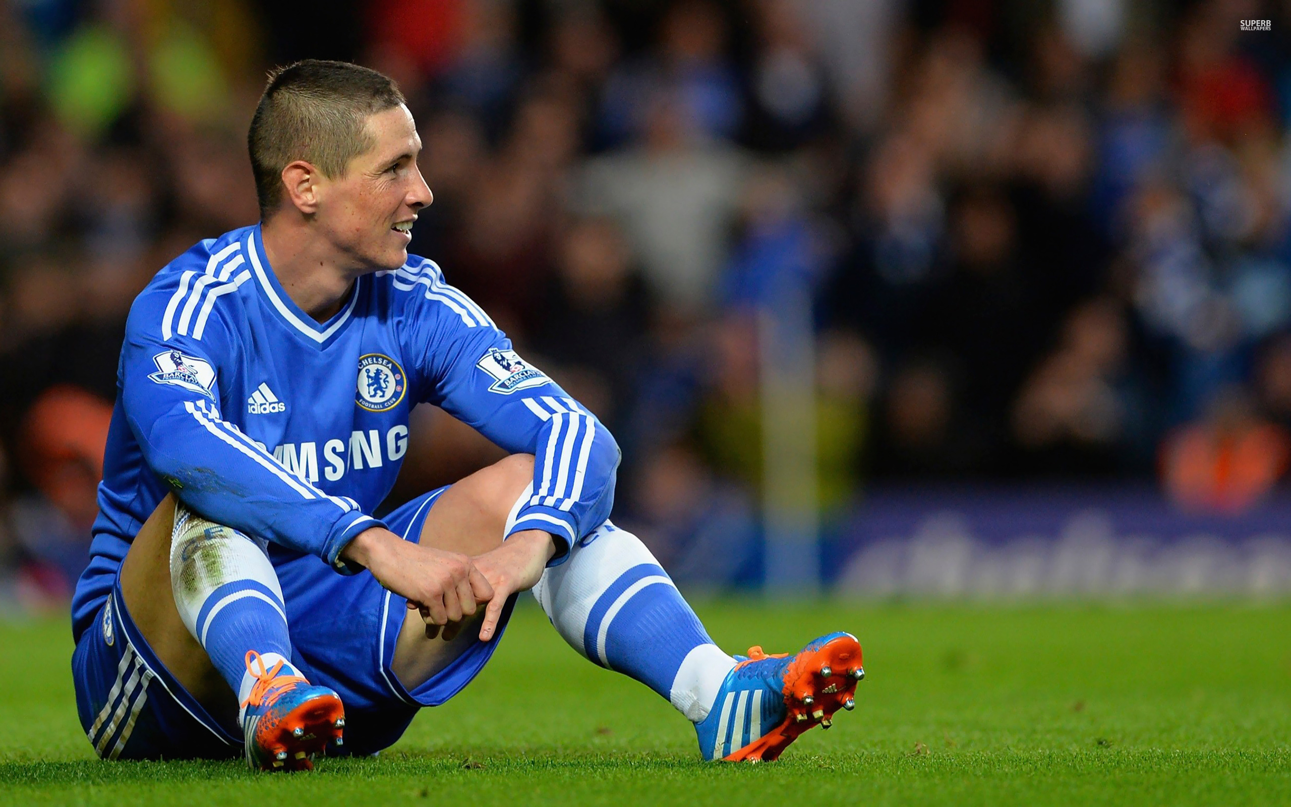
“Até os jovens se cansam e se fadigam, e os jovens tropeçam e caem...
Notes:
“Até os jovens se cansam e se fadigam, e os jovens tropeçam e caem........

Slide 25

Mas os que esperam no Senhor renovarão as suas forças. Subirão com asas como águias”
Notes:
Mas os que esperam no Senhor renovarão as suas forças.
Subirão com asas como águias;
Correrão e não se cansarão,
Caminharão e não se fatigarão.”
Isaías 40:30 e 31

Slide 26

Isaías 41:13
Notes:
“Pois eu sou o Senhor teu Deus, que te toma pela tua mão direita e te diz: Não temas; eu te ajudarei.” Isaías 41:13

